Slide 1
MINISTERUL EDUCAŢIEI NAȚIONALE
CURRICULUM
PENTRU EDUCAŢIE TIMPURIE
(copii de la naștere la 6 ani)
-2018-
„Educația este mișcarea din întuneric către lumină.” (Allan Bloom)

Slide 2
Baza legală
Reperele fundamentale în învăţarea și dezvoltarea timpurie - RFIDT, aprobate prin O.M. nr. 3851/2010.
Acest document reprezintă un set de enunţuri care reflectă aşteptările privind ceea ce ar trebui copiii să ştie şi să fie capabili să facă. Aceste aşteptări sunt definite pentru a sprijini creşterea şi dezvoltarea normală și deplină a copiilor de la naştere până la intrarea în şcoală. Conform documentului menţionat, finalităţile educaţiei timpurii au în vedere o abordare holistică, vizând cele cinci domenii ale dezvoltării copilului:
✓ dezvoltarea fizică, sănătate și igienă personală;
✓ dezvoltarea socio-emoţională;
✓ dezvoltarea cognitivă și cunoașterea lumii;
✓ dezvoltarea limbajului, a comunicării și premisele citirii și scrierii;
✓ capacităţi și atitudini în învăţare.

Slide 3
Principii generale care stau la baza elaborării curriculumului specific
1. Centrarea pe învățare și dezvoltare
2. Orientarea spre formarea de competențe
3. Abordarea ludică a învățării (conceptualizarea sintagmei învăţare ludică)
4. Flexibilizarea ofertei curriculare
5. Asigurarea continuității curriculare (pe verticală și pe orizontală)
6. Corelarea curriculumului cu aspecte ale realităţii (contextualizarea curriculară)
7. Abordarea integrată a curriculumului
8. Diferențierea-personalizarea curriculară
9. Valorificarea noilor tehnologii pentru susținerea învățării și dezvoltării
10. Selecția adaptată a conținuturilor şi a activităţilor de învățare, cu focalizare nu doar pe ce se învață, ci și pe cum se învață
11. Valorizarea culturii și a tradițiilor naționale și promovarea principiilor interculturalității.

Slide 4
Planul de învățământ pentru educația timpurie

Slide 5
DOMENII DE DEZVOLTARE

Slide 6
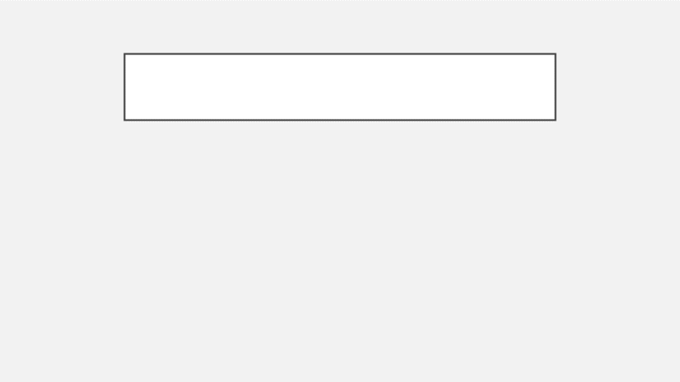

Slide 9
Important!
În documentul „Curriculum 2018- final” care va fi postat pe site-ul www.isjbacău.ro, compartiment curricuculum- educație timpurie, veți găsi detaliate modalitățile de desfășurare a programului zilnic și al activităților din grădinița de copii, precum și documente necesare la grupă:
- Profilul de formare al copilului care finalizează învățământul preșcolar
- Notă privind planul de învățământ
- Metodologia de aplicare a Planului de învățământ pentru educația timpurie
- Programa pentru educația timpurie – structura curriculară și modelul de proiectare curriculară promovat
- Domeniile de dezvoltare- detaliere
- Schema proiectării, pe teme anuale de studiu, a activităților tematice/pe domenii experiențiale
- PRECIZĂRI privind conținutul temelor anuale de studiu și modul în care fiecare dintre acestea poate fi abordată
- Anexa nr.2 – Condica de evidență a activității didactice din educația timpurie
- Anexa nr.4 – Fișa de apreciere a progresului individual al copilului înainte de înscrierea în clasa pregatitoare
- Anexa nr.5 – Repere proiect didactic (activitate integrată)
- Anexa nr.6 - Proiect tematic

